Slide 1
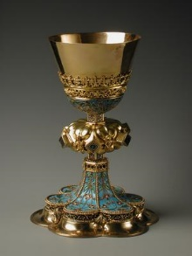
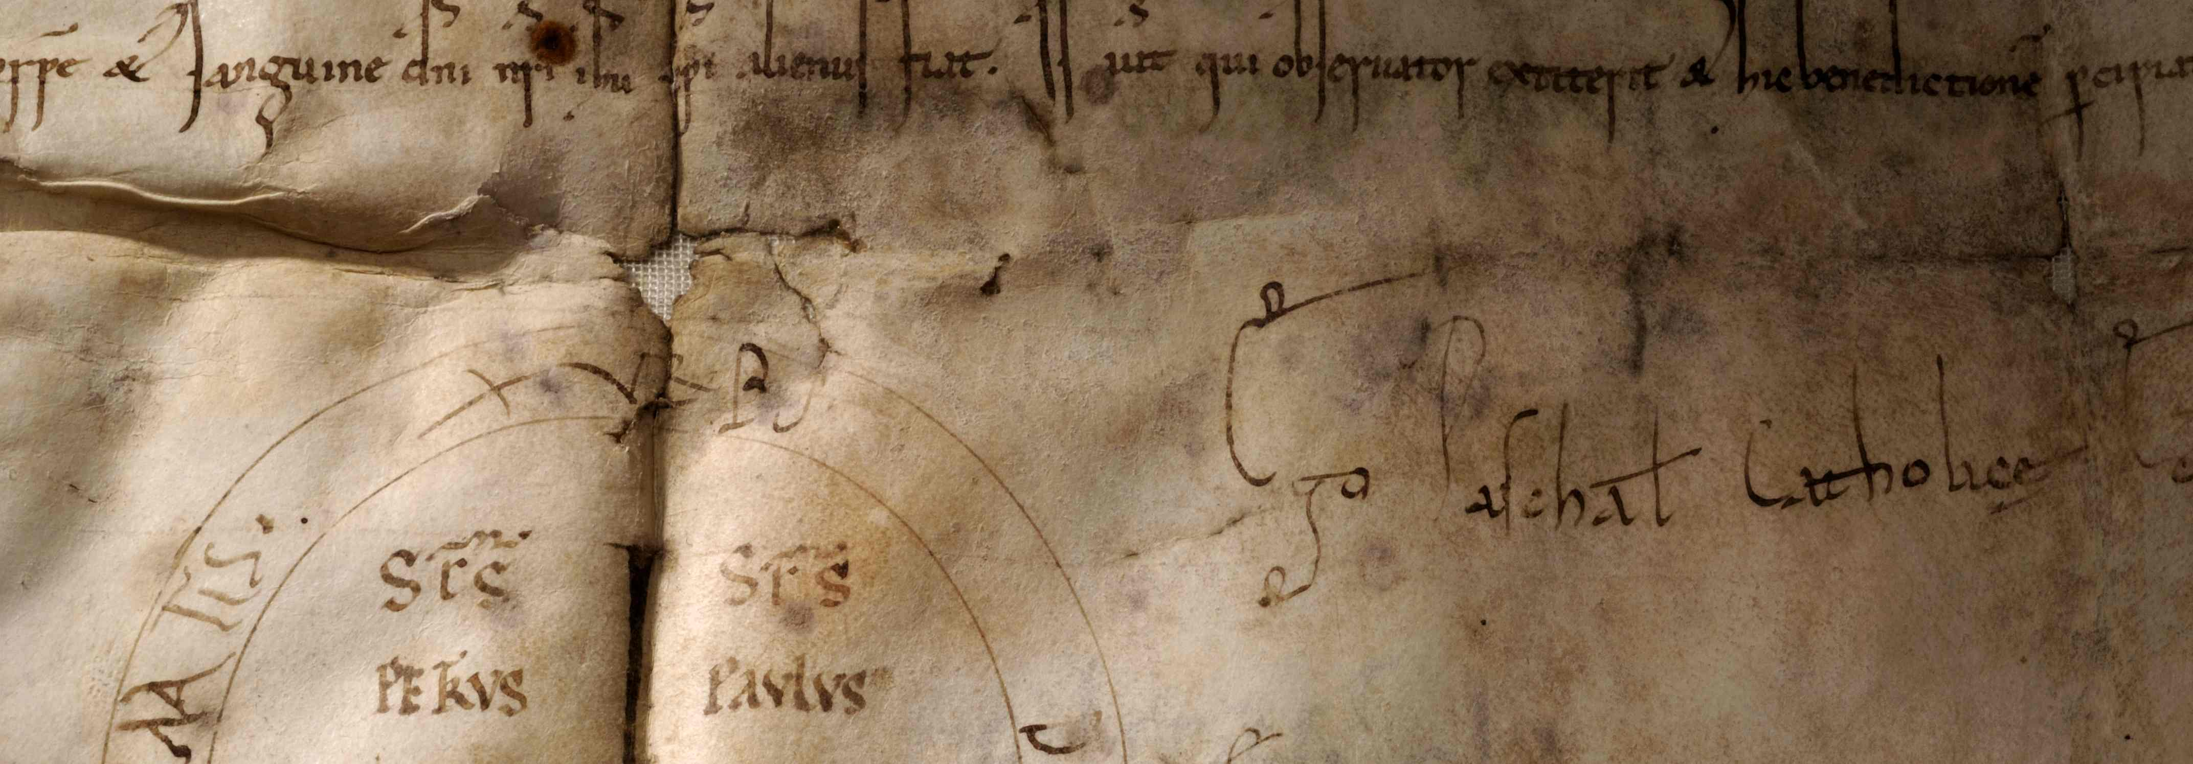
OKGYK 50 50 éves az Országos Katolikus Gyűjteményi Központ ( OKGYK) – 2019. október 15.

Slide 2
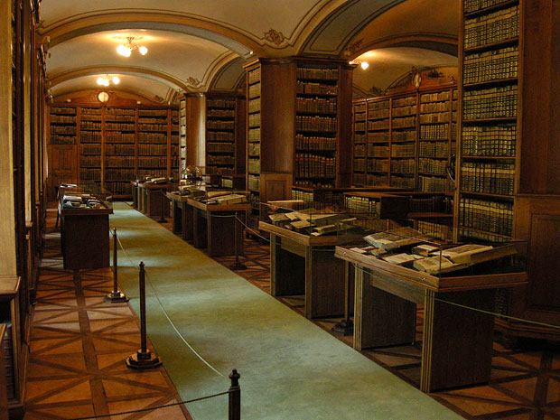
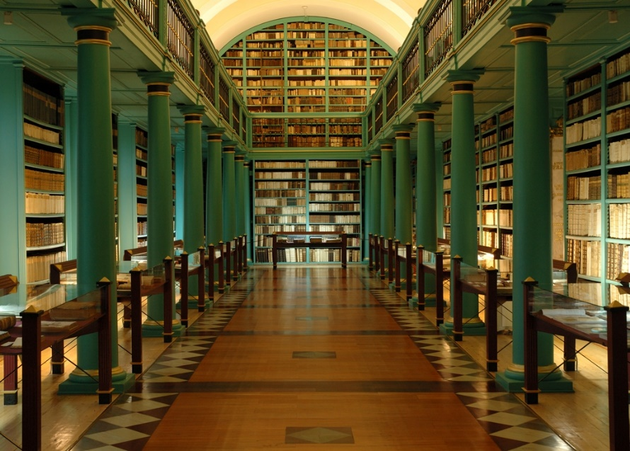
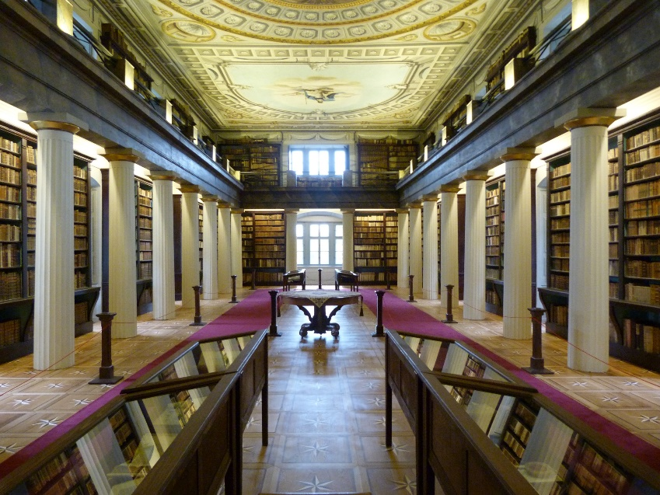
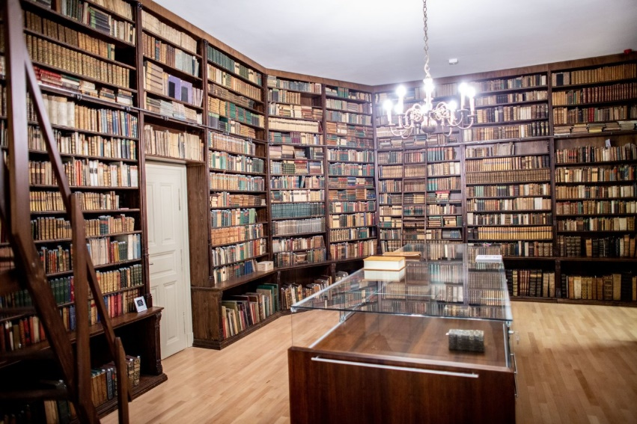
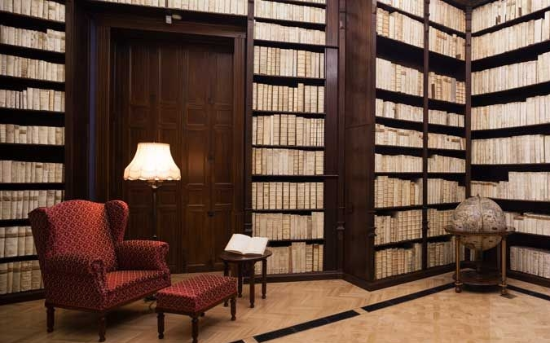
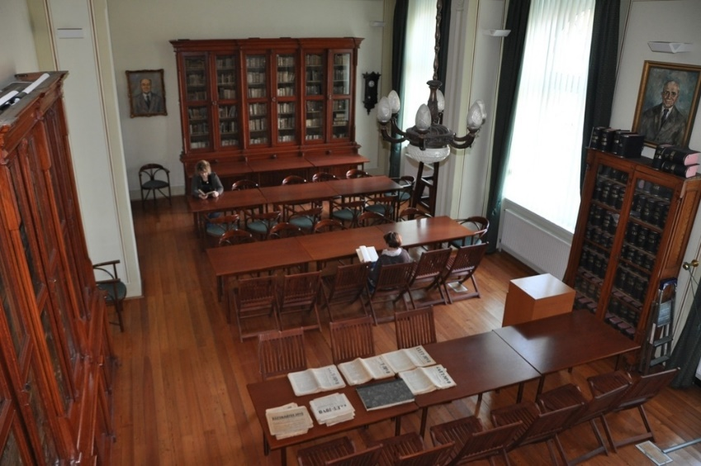

Slide 3
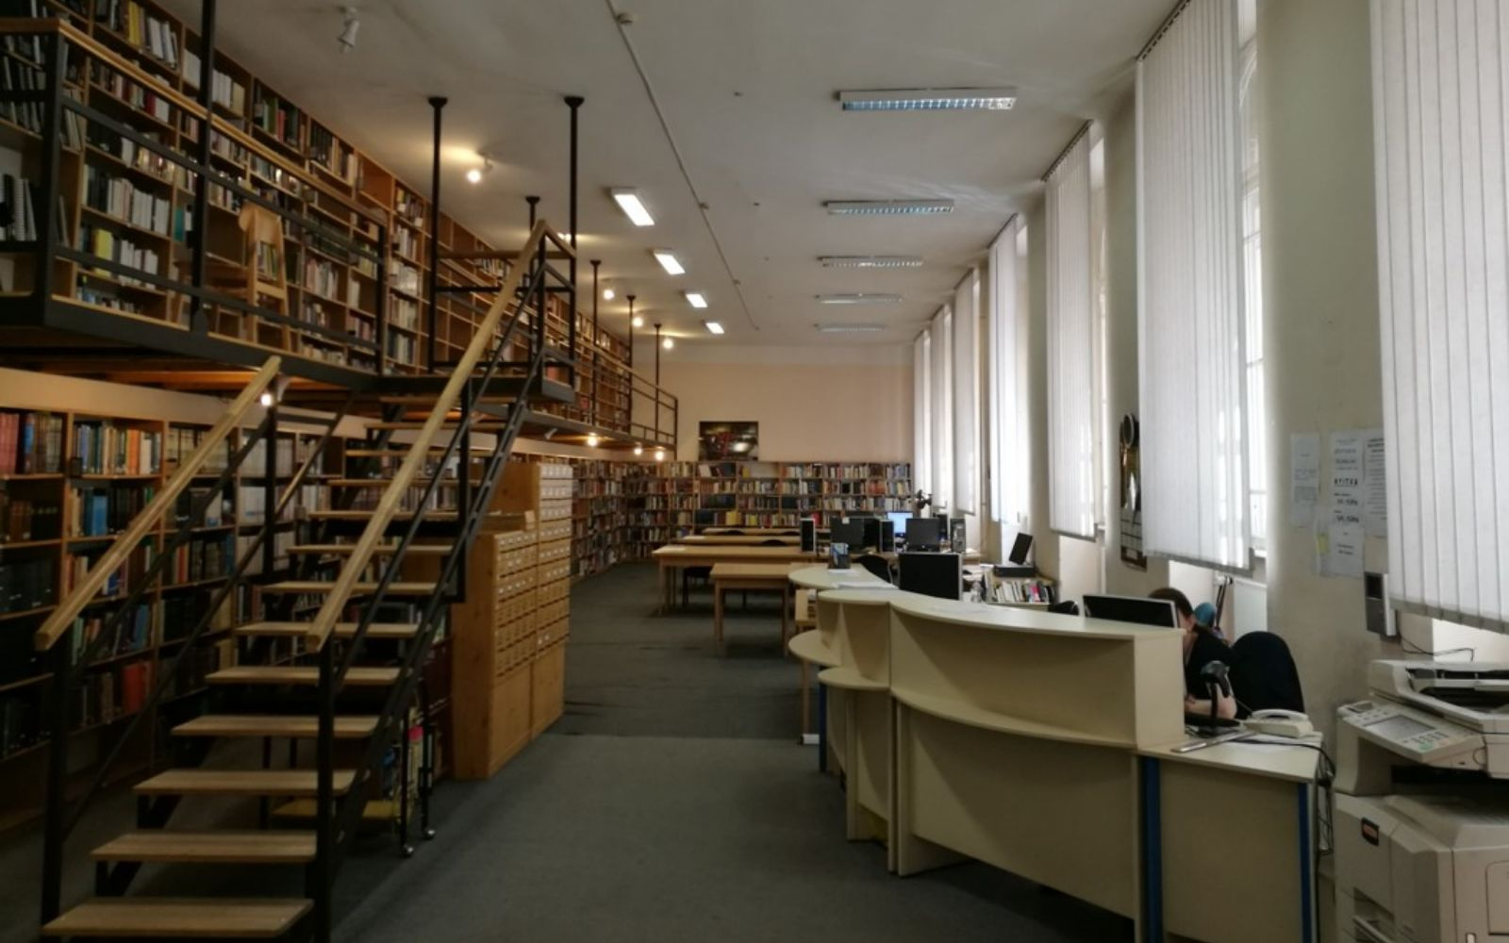
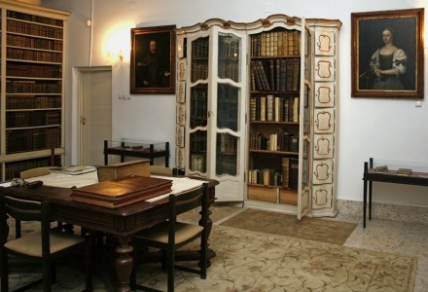
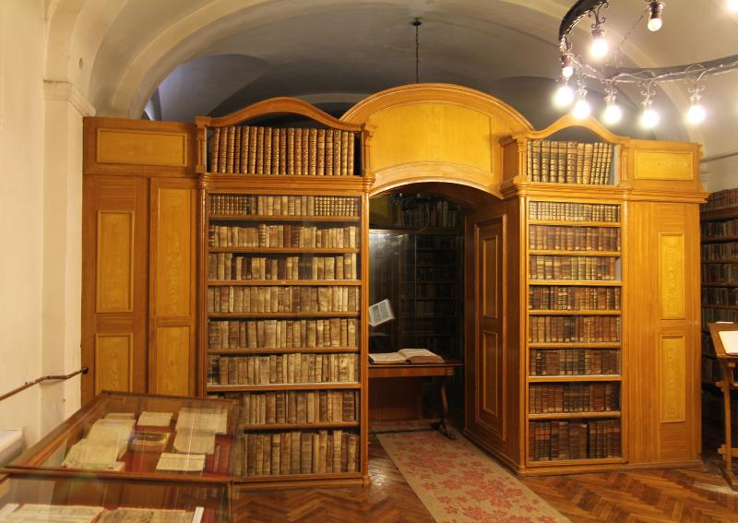
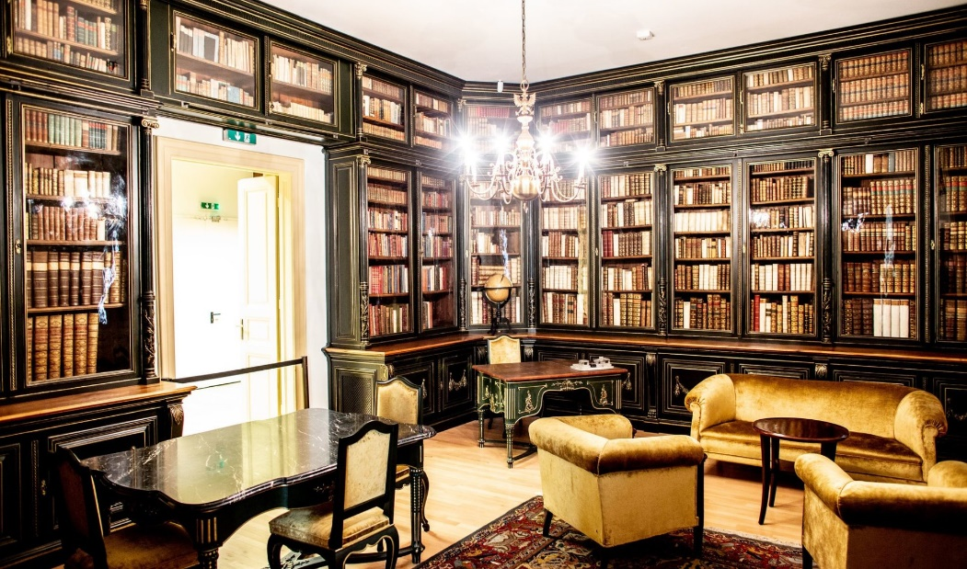
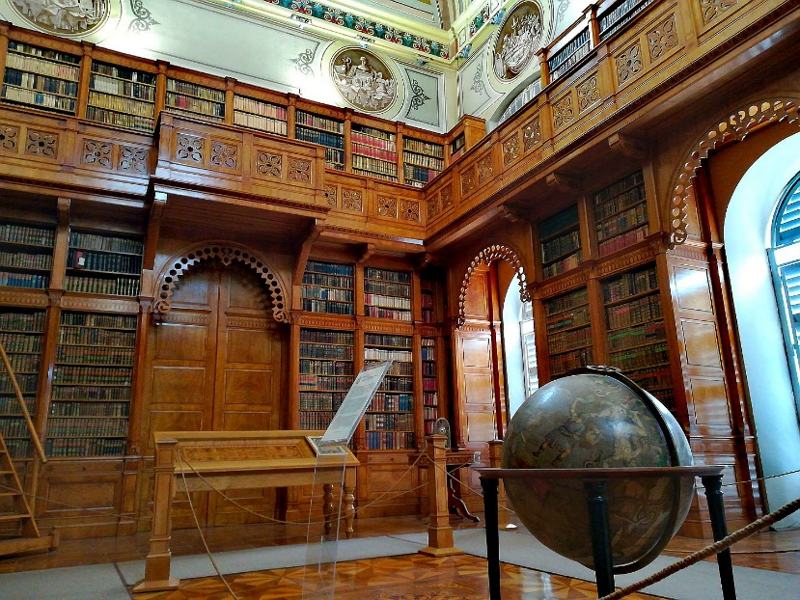
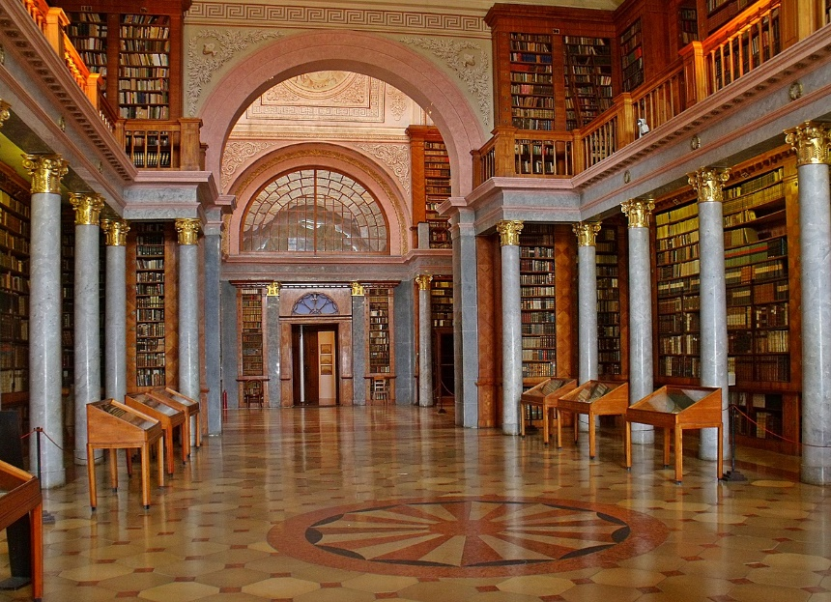

Slide 4
A magyar egyházi-felekezeti könyvtárak jellegzetességei: - egyházi fenntartók kezében maradtak az elmúlt rendszerben is - könyvtár-levéltár-múzeum szorosan együttműködik ( szervezeti kultúra, épület, infrastruktúra, költségvetés …) történelmi tradíciók alapján - humánerőforrás: menedék, cím, könyvtárosi végzettség esetleges, egyéb – más szakmai kompetenciák

Slide 5
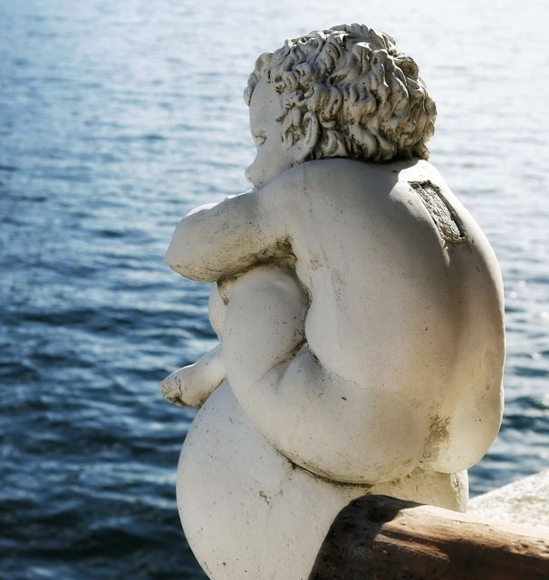
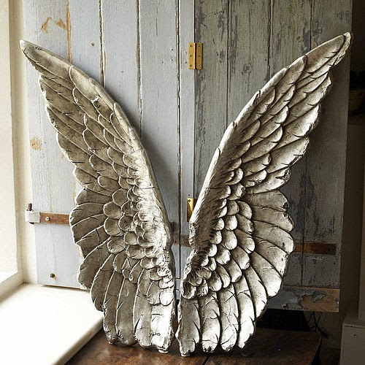
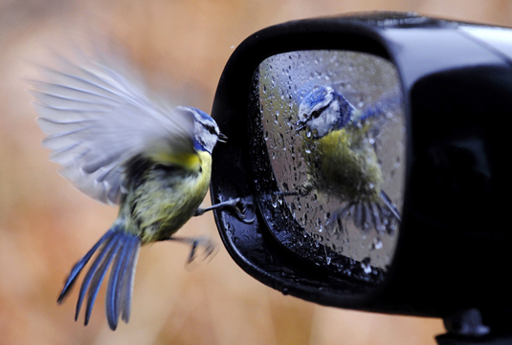
?
1989 1990

Slide 6
Claustrum esse securum A zárt hely a biztos 50 éves az Országos Katolikus gyűjteményi Központ ( OKGYK) – 2019. október 15.

Slide 7
50 éves az Országos Katolikus gyűjteményi Központ ( OKGYK) – 2019. október 8.

Slide 8
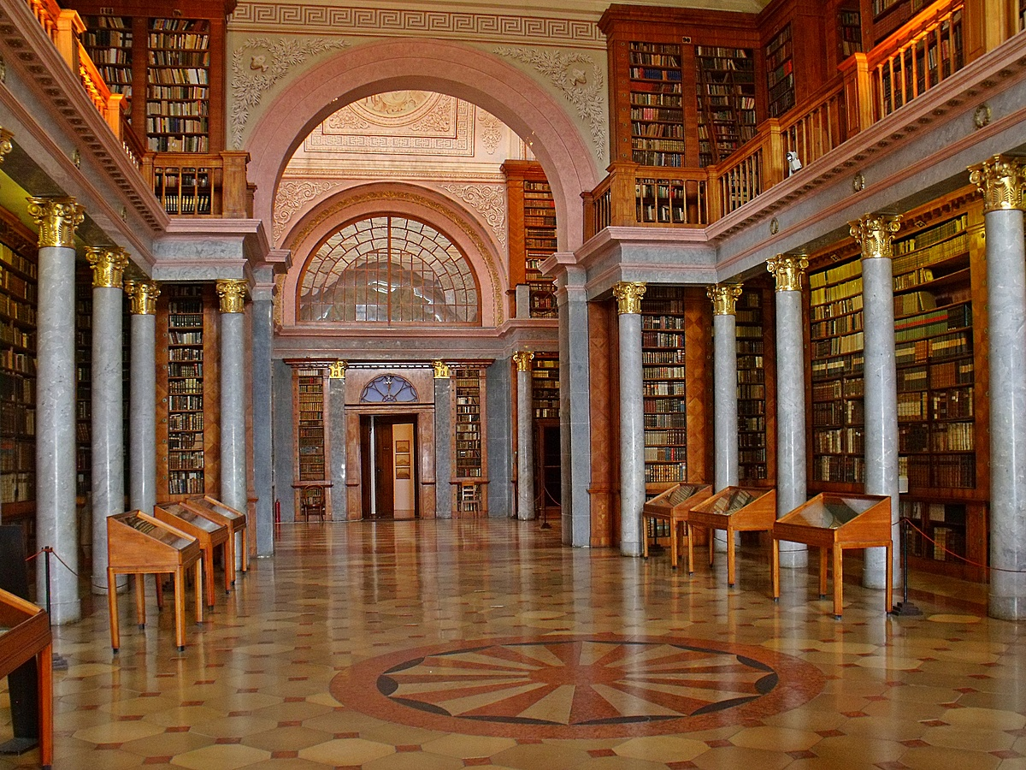
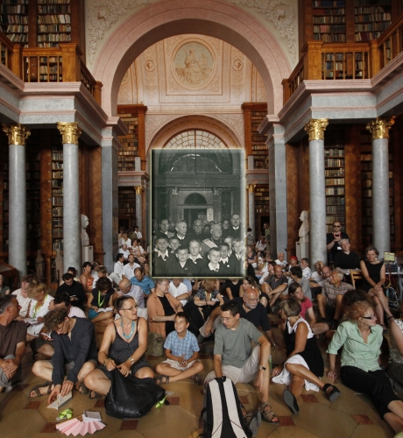
50 éves az Országos Katolikus gyűjteményi Központ ( OKGYK) – 2019. október 15.
zárt
korlátozottan nyilvános
nyilvános

Slide 9
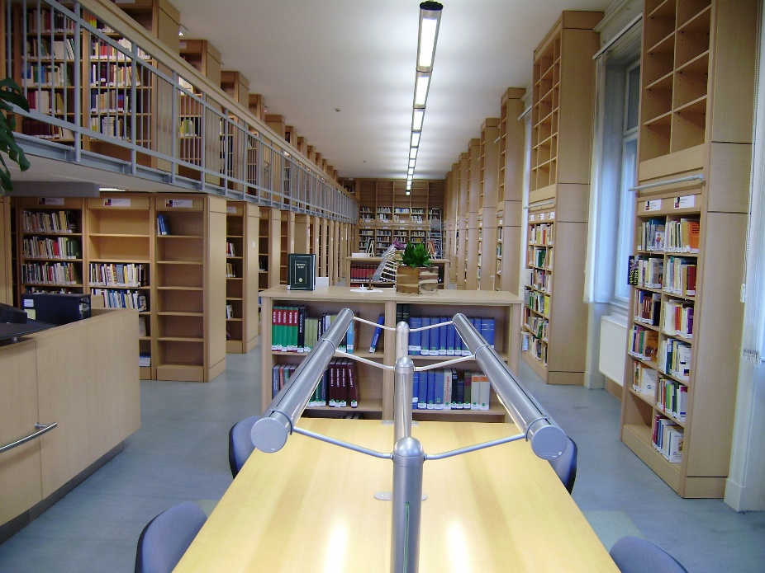
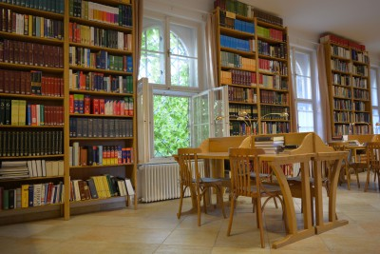
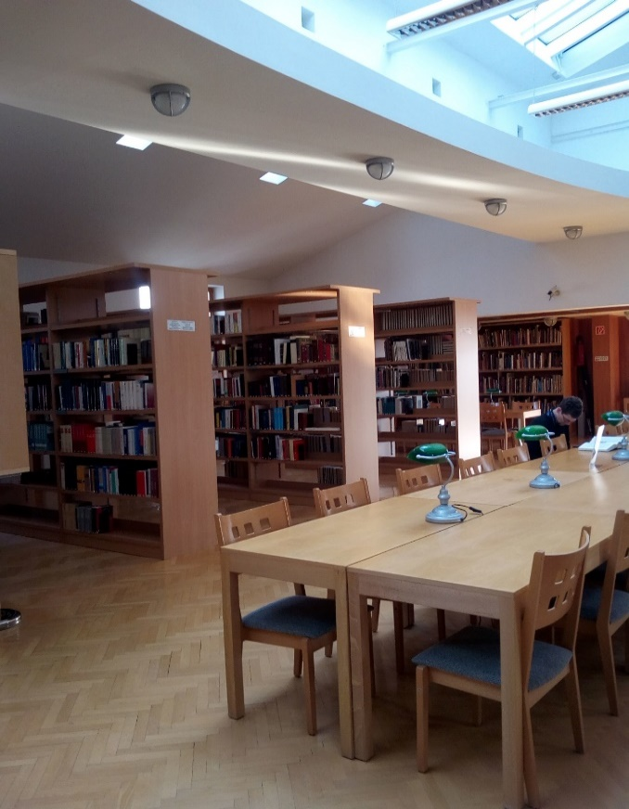
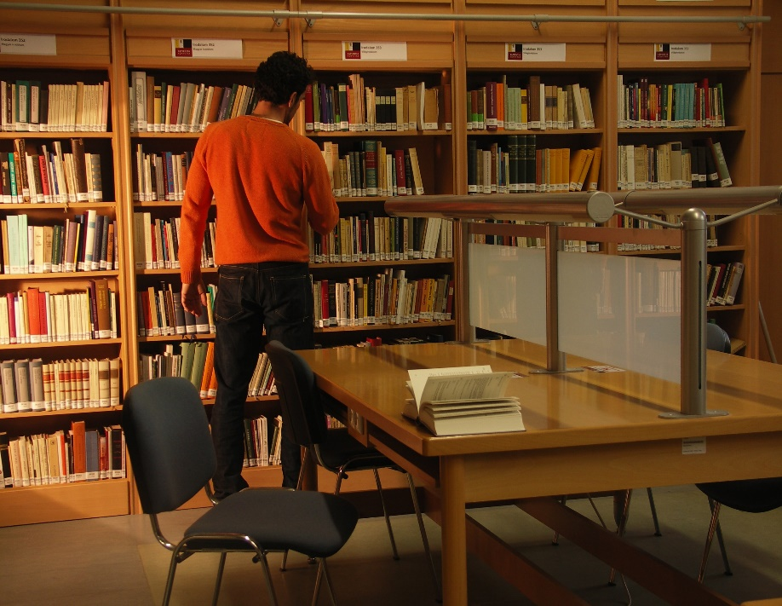
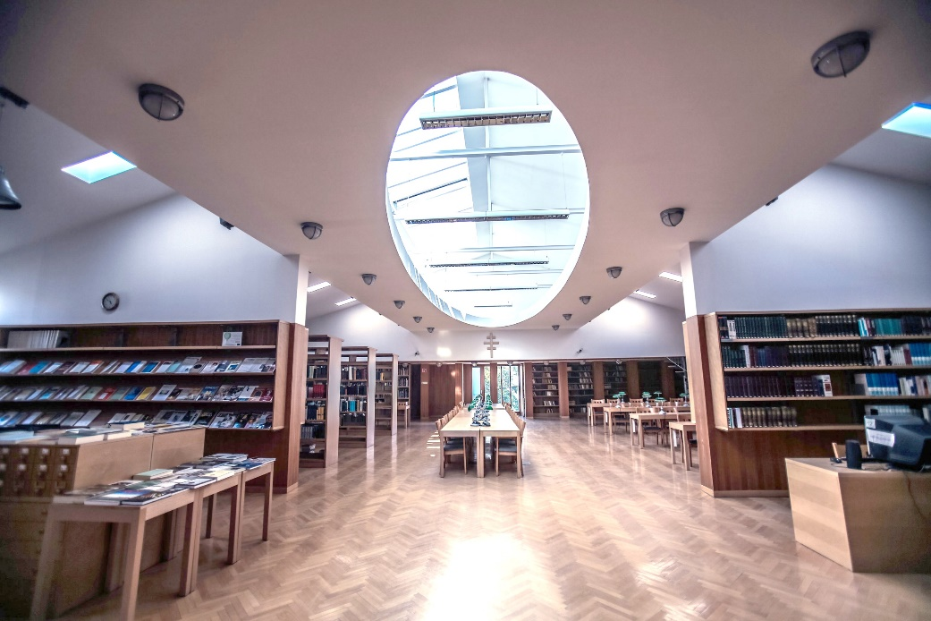
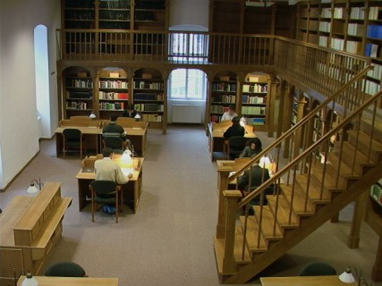
50 éves az Országos Katolikus gyűjteményi Központ (OKGYK) – 2019. október 15.
Sapientia
Nyíregyháza
Szeged

Slide 10
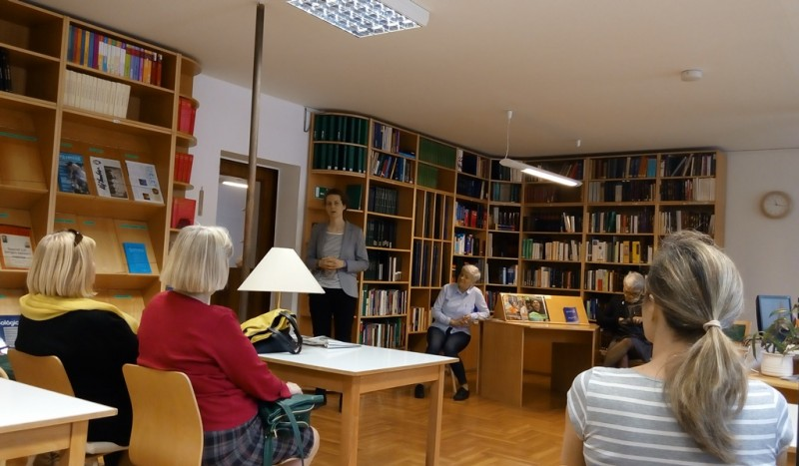
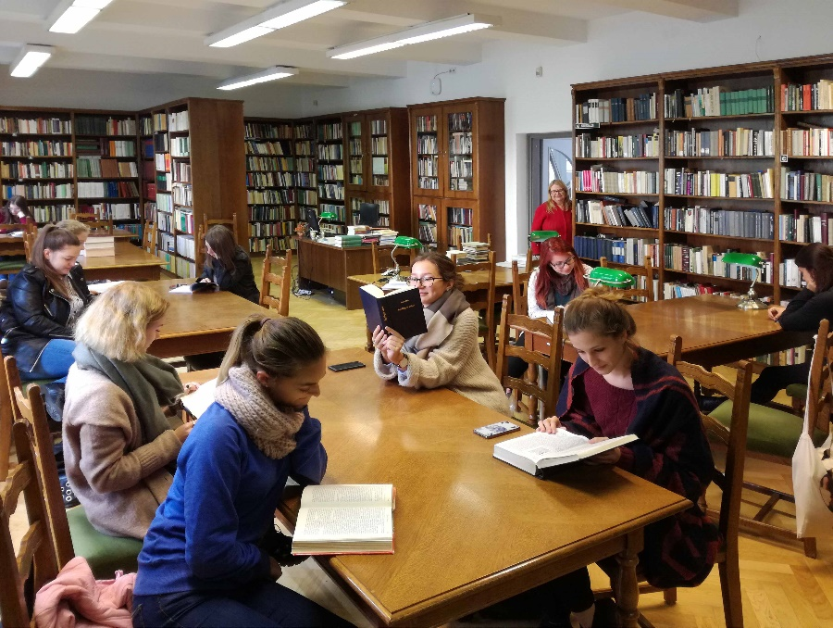
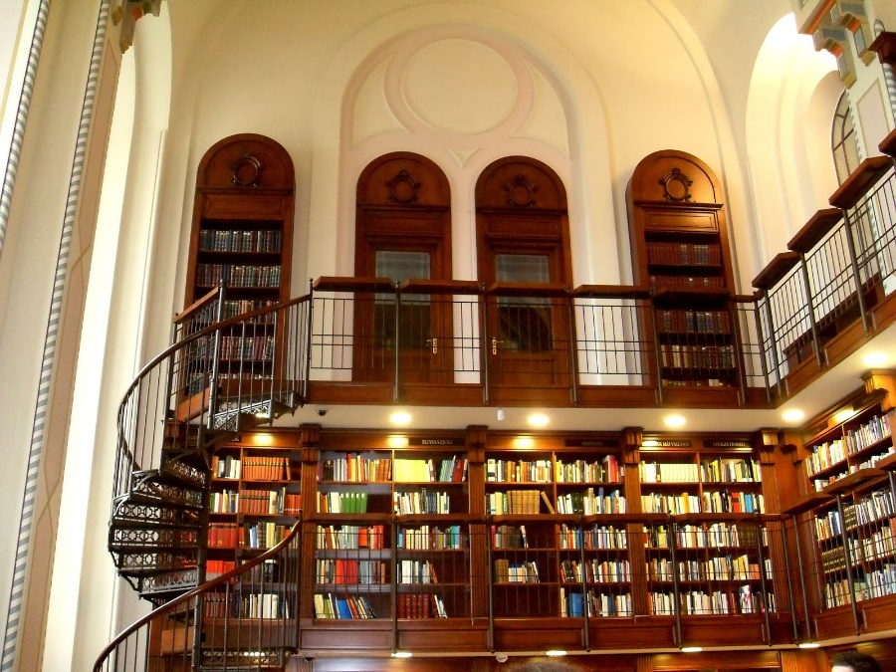
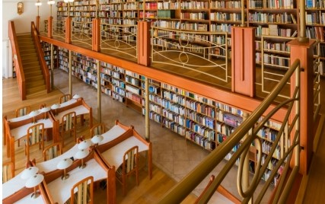
50 éves az Országos Katolikus gyűjteményi Központ (OKGYK) – 2019. október 15.

Slide 11
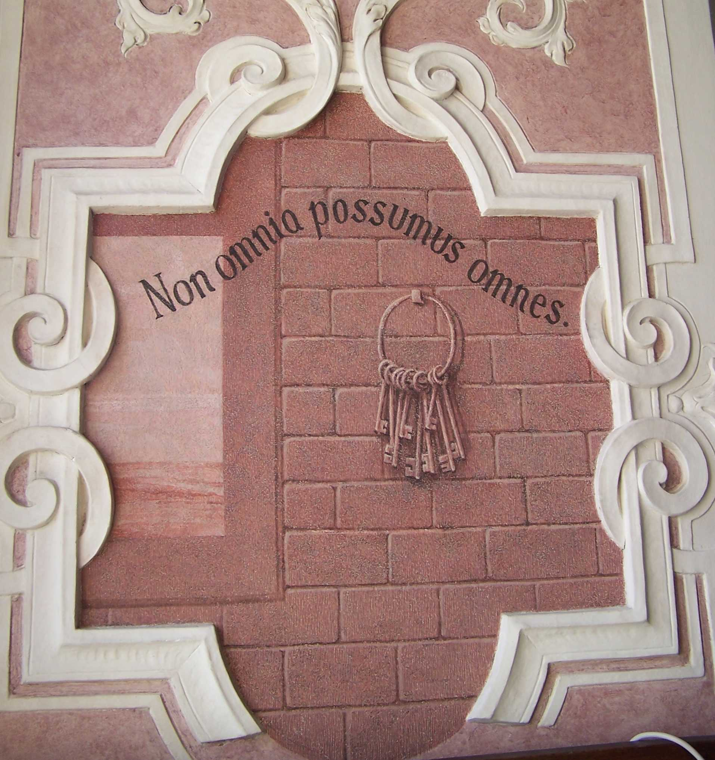
Non omnia possumus omnes Nem tudhatunk mindannyian, mindent
50 éves az Országos Katolikus gyűjteményi Központ ( OKGYK) – 2019. október 15.

Slide 12
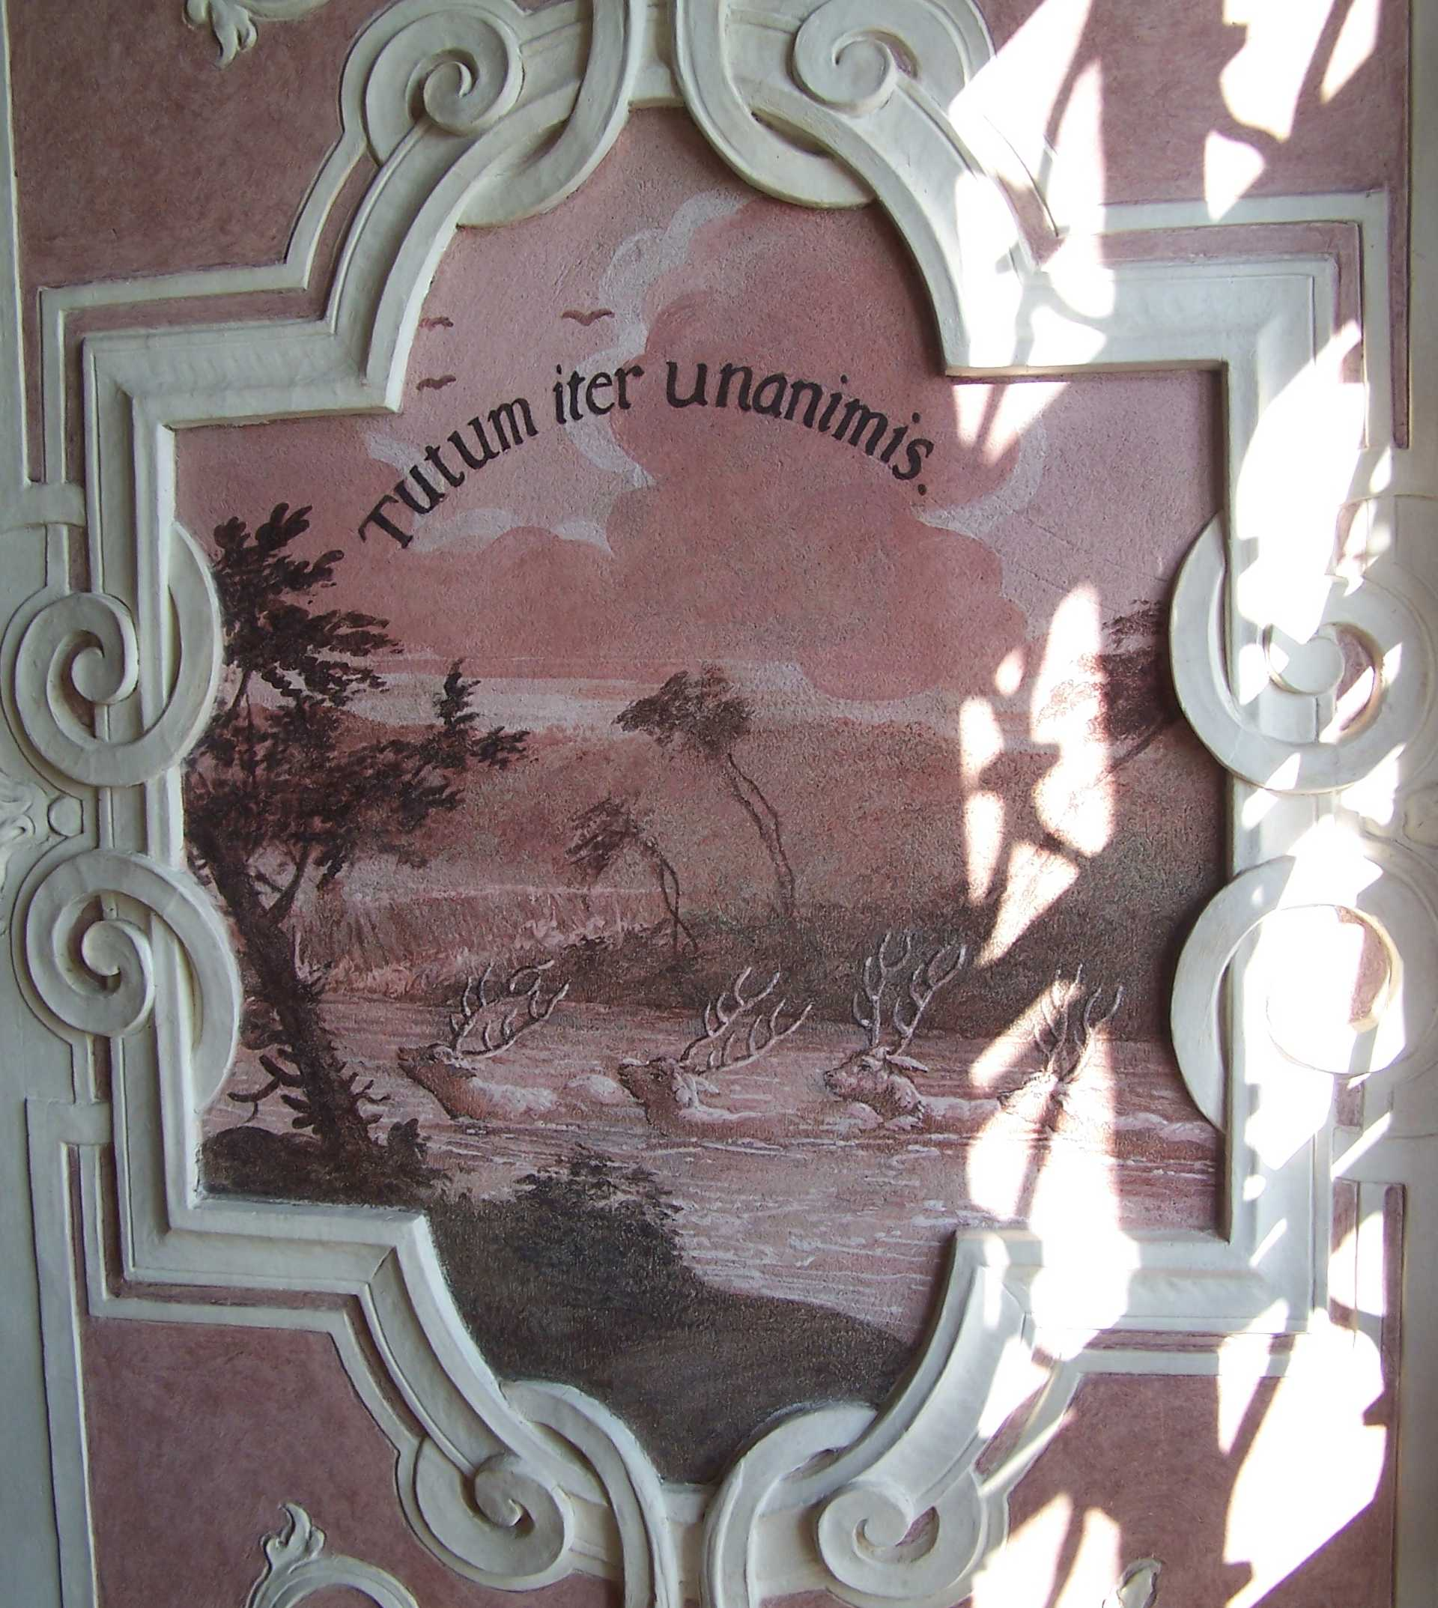
Tutum iter unanimis Az egyetértőknek biztos az útja.
50 éves az Országos Katolikus gyűjteményi Központ ( OKGYK) – 2019. október 15.

Slide 13
1993
50 éves az Országos Katolikus gyűjteményi Központ (OKGYK) – 2019. október 15.
EGYHÁZI KÖNYVTÁRAK
EGYESÜLÉSE 1994

Slide 14
1997 vatikáni megállapodás (1999)
1997 kulturális törvény (1997. évi CXL. törvény a muzeális intézményekről, a nyilvános könyvtári ellátásról és a közművelődésről)
1998-tól intenzív lobbi a kulturális minisztériumban (OKM, NKÖM, EMMI)
2000 nyilvános könyvtári státusz – nyilvános könyvtárak jegyzékének jegyzékének vezetése

Slide 15
Pannonhalma, 2000 május „Mint könyvtári referens szeretnék egyféle koordinátor lenni mind a katolikus könyvtárak, mind a katolikus és világi könyvtárak között. Szorosabb kapcsolatot kívánok kiépíteni az egyéb kulturális szervezetek és intézmények között, ezért közös gondolkodásra, közös munkára hívom Kollégáimat.”

Slide 16
Pannonhalma, 2000 május „Az egyházi könyvtárak… nem kevés nehézséggel küzdenek. A szűkös anyagi, tárgyi és személyi feltételek és lehetőségek ellenére azonban minden könyvtárban hasznos és pótolhatatlan feladatot végeznek: igazi szolgálattal, mindannyiunk javára. … Természetesen könyvtáranként és könyvtárosonként más - más feladat hangsúlyos. Van ahol a régi könyv kutatása, a meglévő állomány gondozása, van ahol egy modern teológiai könyvtár építése és a számítógépes technika felhasználása a fontosabb.”

Slide 17
Pannonhalma, 2000 május „Meggyőződésem, hogy valamennyi könyvtárban folyik olyan munka, amelynek gyümölcse mindannyiunk számára hasznos lehet. Amikor közös munkára hívom Önöket, arra gondolok, hogy problémáinkat és nehézségeinket is megoszthatnánk egymással.”

Slide 18
Egyházi Könyvtárak Egyesülése: titkár (1999- 2004), elnök (2004-2007) elnökségi tag (2007-2009) Országos Katolikus Gyűjteményi Központ: könyvtári referens (2000-2009) összefonódott – személyes kapcsolat 1999-től EKE-Névtár szerkesztése 2002 EKE-levelezőlista 2003 EKE honlap személyes kapcsolat terepbejárások 2006 és 2012 között az egyházi könyvtárak szakfelügyelete konferenciák szervezése részvétel szakmai programokon és országos projektekben

Slide 19
Nem ti választottatok engem, hanem én választottalak titeket, és arra rendeltelek, hogy munkátokkal gyümölcsöt hozzatok: maradandó gyümölcsöt. (Jn 15,16)
Akkor mindent megad nektek az Atya,
amit nevemben kértek tőle.
50 éves az Országos Katolikus gyűjteményi Központ ( OKGYK) – 2019. október 15.

Slide 20
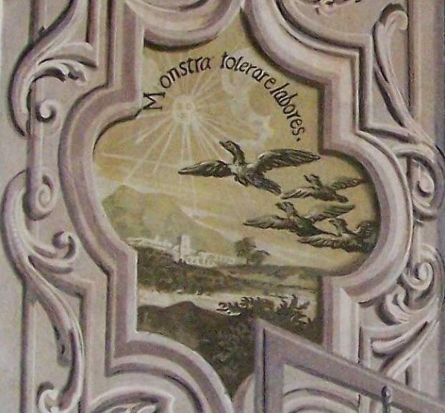
Monstra tolerare labores Mutasd meg, hogy elviseled a fáradtságot
50 éves az Országos Katolikus gyűjteményi Központ ( OKGYK) – 2019. október 15.

Slide 21
2000 Bemutatkozó látogatás Bábel Balázs érsek úrnál Kalocsán Kapcsolatfelvétel más egyházi és világi szakmai szervezetekkel: 2000. július részvétel az Egyházi Könyvtárak Egyesülése (EKE) éves közgyűlésén, 2000. augusztusában pedig a Magyar Könyvtárosok Egyesülete éves közgyűlésén.

Slide 22
2000 2000. szeptember 26. szakmai nap a vita és beszélgetésindító előadások témái: - a szervezeti és működési szabályzat, - állománygyarapítás, - pályázati lehetőségek, - hatékony és gyors számítógépes feldolgozás, - internetes adatbázis-építés, - OKGYK honlapja

Slide 23
2000 szorgalmaztuk a Szervezeti és Működési Szabályzat elkészítését, amire mind a munkáltató, mind a munkavállaló hivatkozhat a hatékony állománygyarapítás érdekében felvettem a kapcsolatot a rendszerváltozás után megszaporodott egyházi kiadókkal egyféle pályázati figyelőként tájékoztattuk a kollégákat a pályázatokról és felhívtuk a figyelmüket pályázatokat kiíró szervezetekre, portálokra

Slide 24
2000 a hatékony és gyors számítógépes feldolgozás érdekében több könyvtár és intézmény felé közvetítettük az Orbis számítógépes programot elkészült az Orbis alapú internetes adatbázis, a Theca elkezdődött az OKGYK honlapjának tervezése

Slide 25
2000 a szokásos beszámoló-adatlap átdolgozása Felmérés az egyházi könyvtárak helyzetéről ( konkrét adatok birtokában tudjunk tárgyalni az állami és egyházi fenntartókkal, döntéshozókkal) A következő adatokra kérdeztünk rá: (személyi feltételek, a könyvtári állomány nagysága, könyvtárhasználók száma, nyilvánosság, technikai feltételek, biztonságtechnikai feltételek, épület állaga.

Slide 26
2000 szakmai segítség újonnan alakuló könyvtár, pályázati lehetőség, nyilvános státusz elnyerésének lehetősége és módja Felhívtuk a kollégák figyelmét: pályázatra, kiállításra, megjelenő szakmai folyóiratra, szakkönyvre, kormányrendeletre. Szakmai látogatás Egerben, (Főegyházmegyei Könyvtár) Szécsényben (Ferences Könyvtár) Kalocsán (Főszékesegyházi Könyvtár).

Slide 27
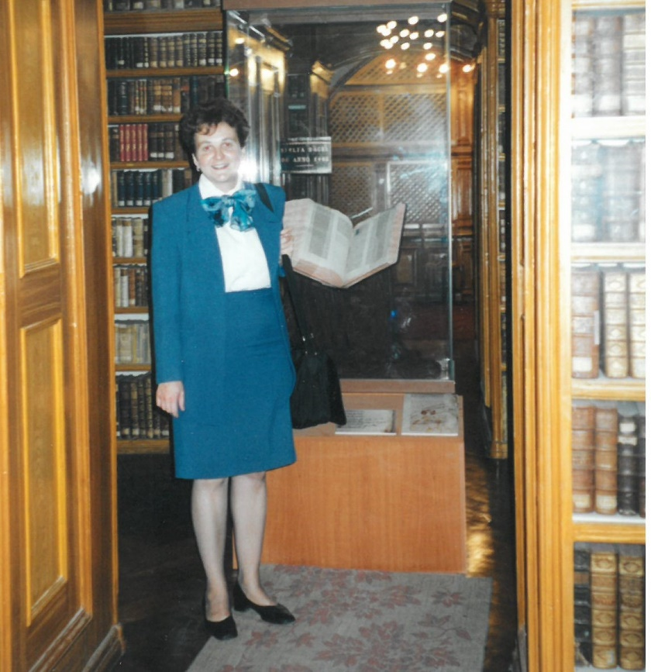
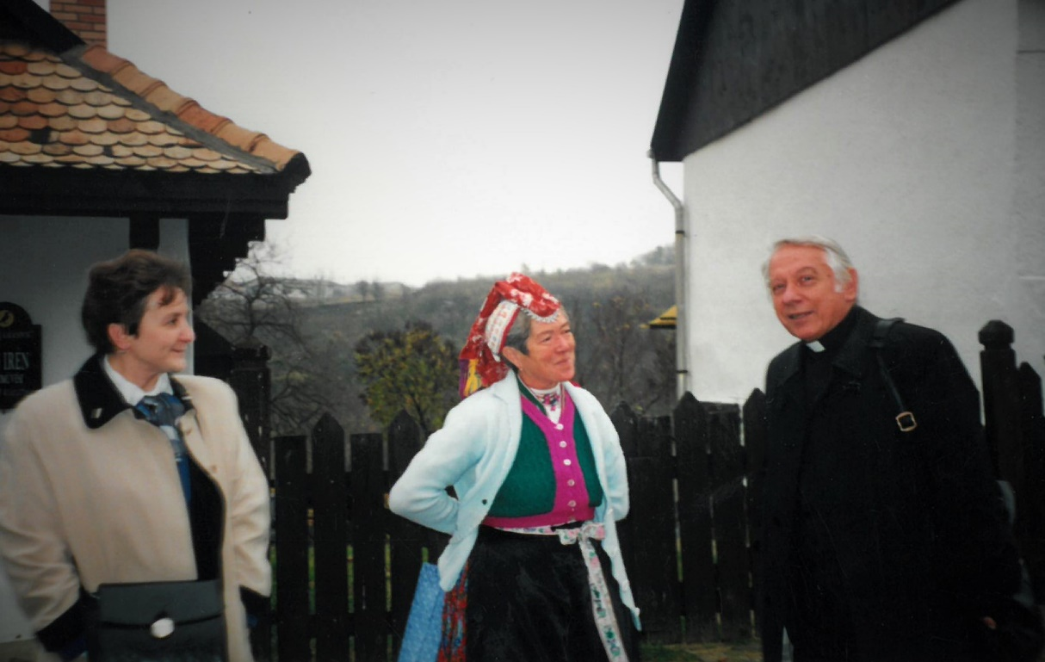

Slide 28
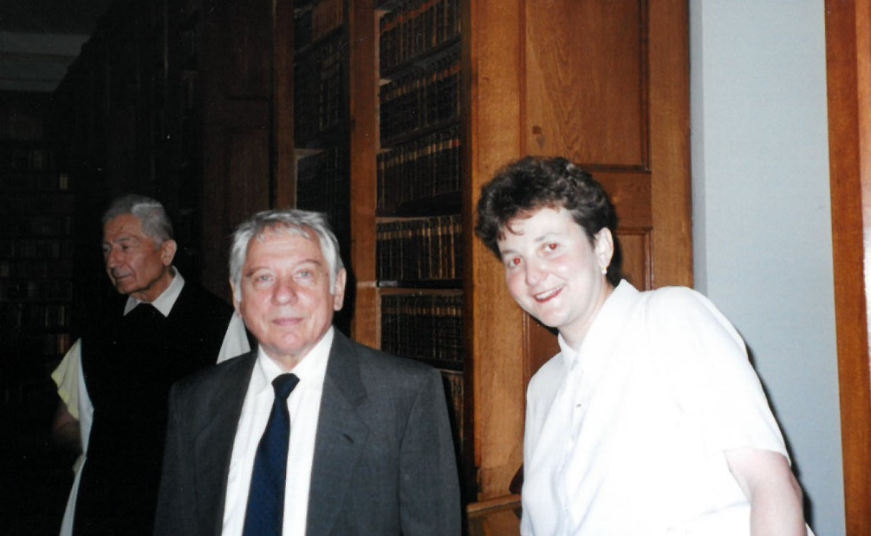
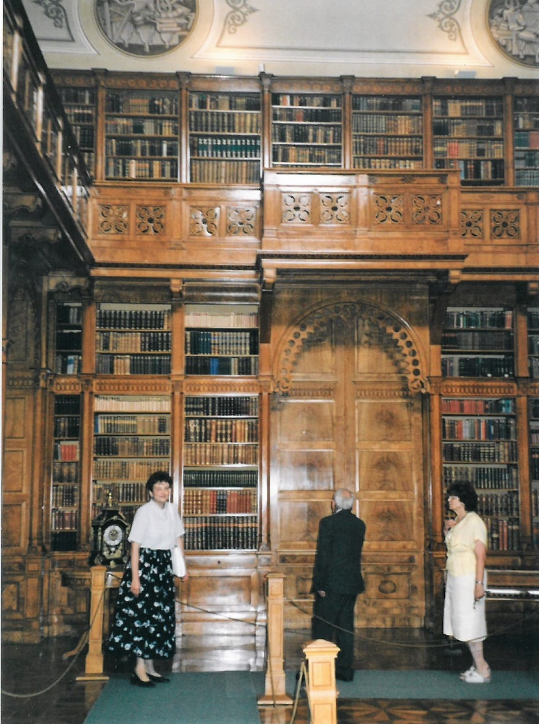
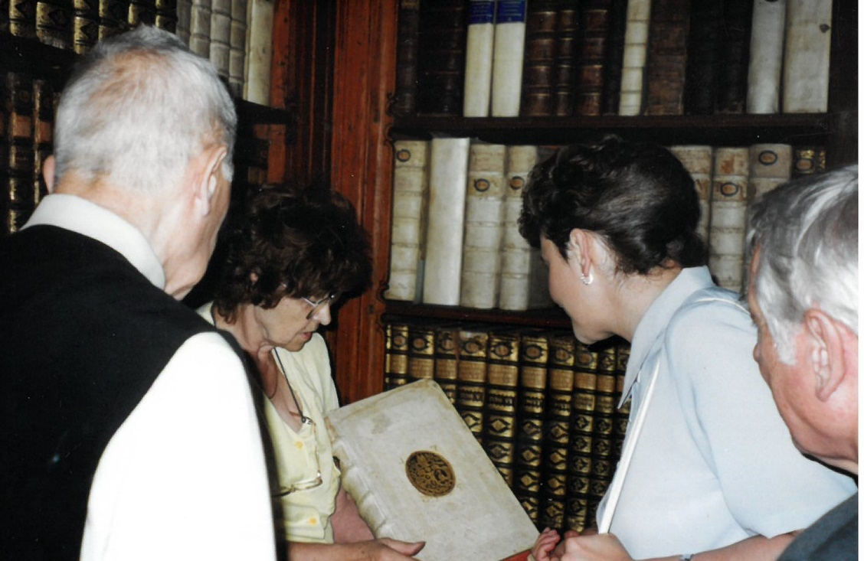

Slide 29
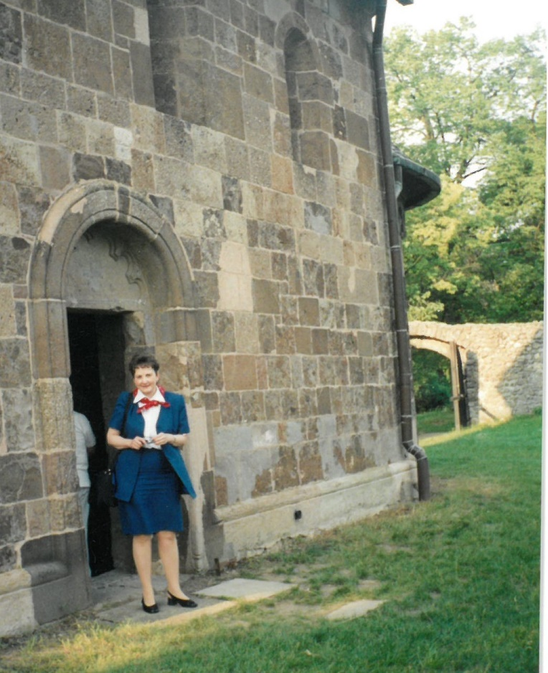
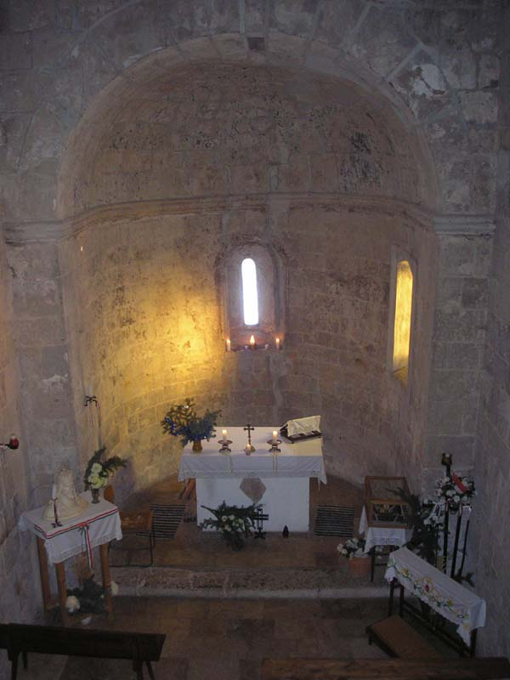

Slide 30
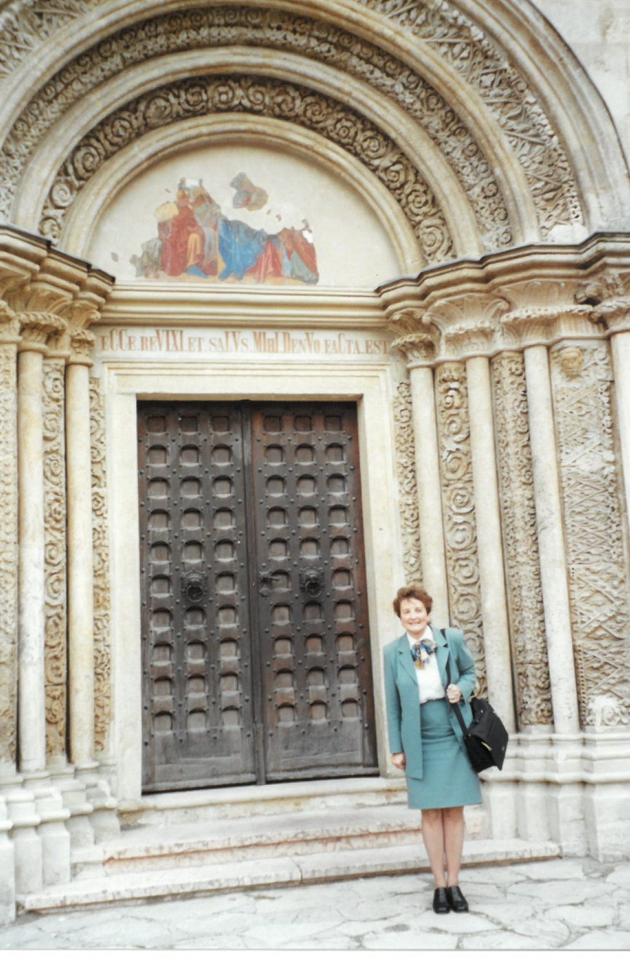
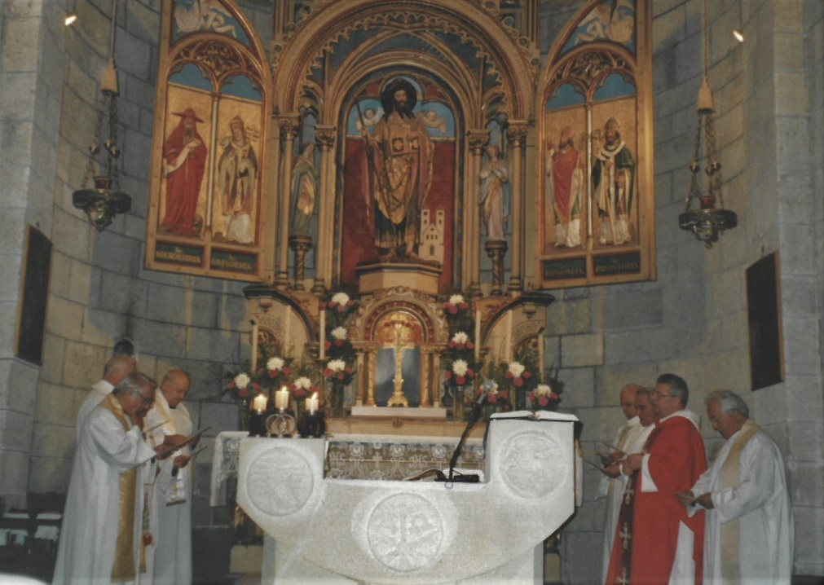

Slide 31
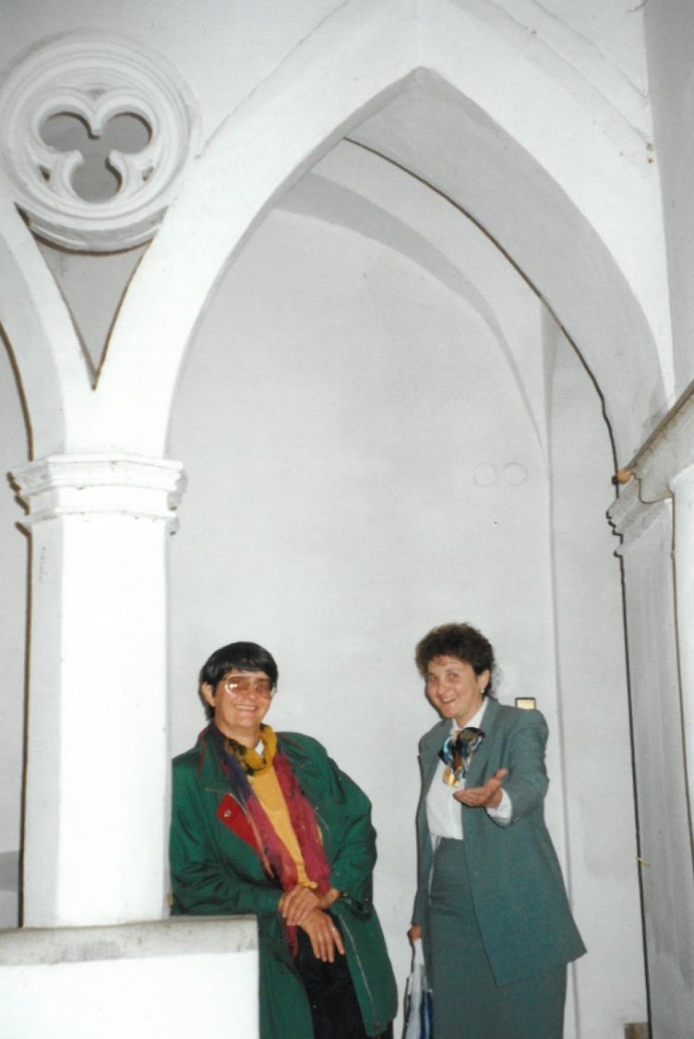
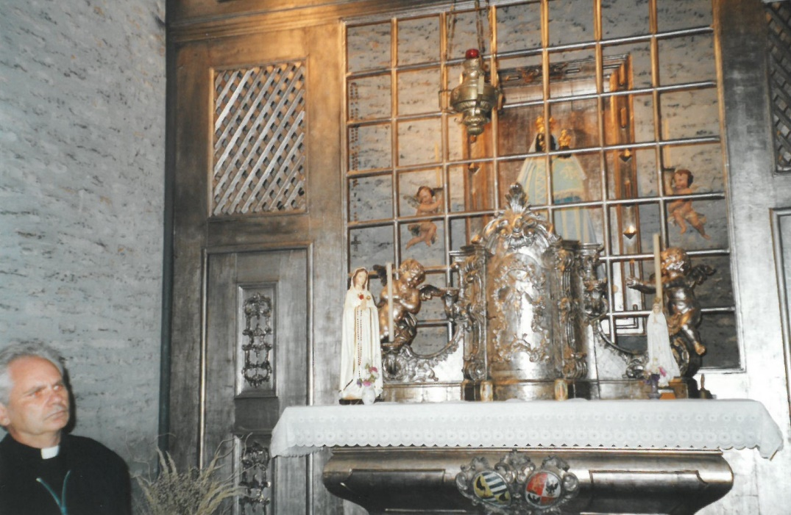
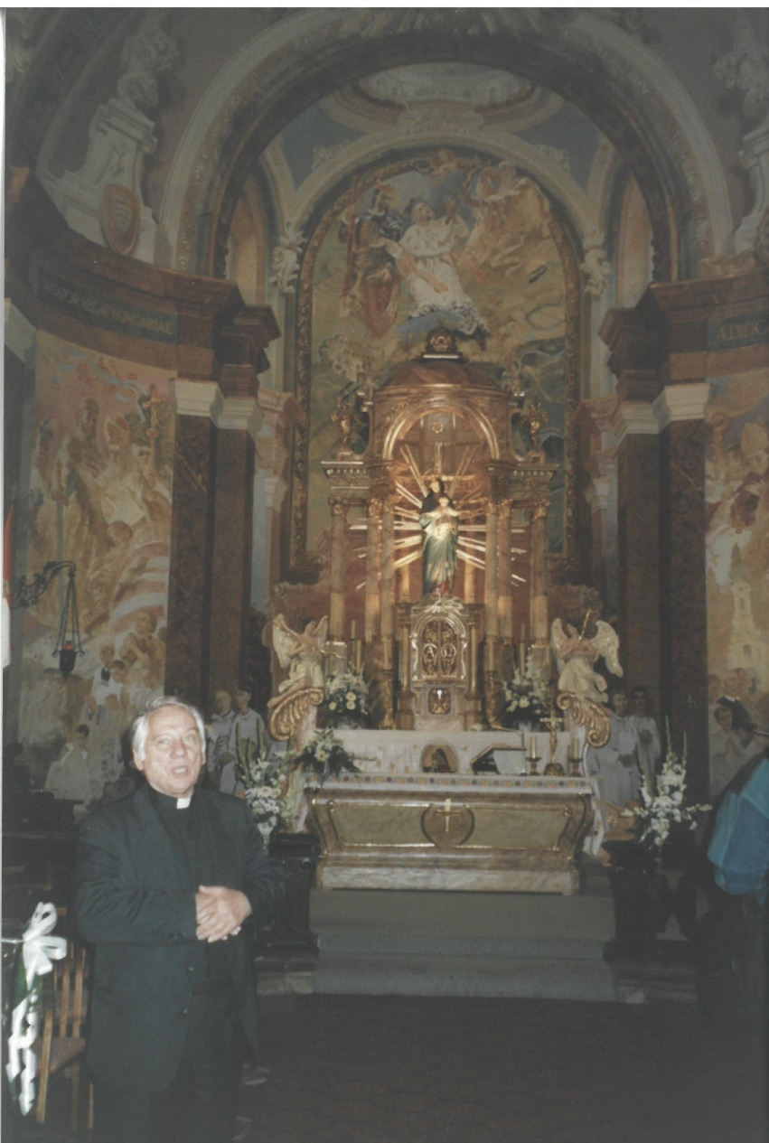
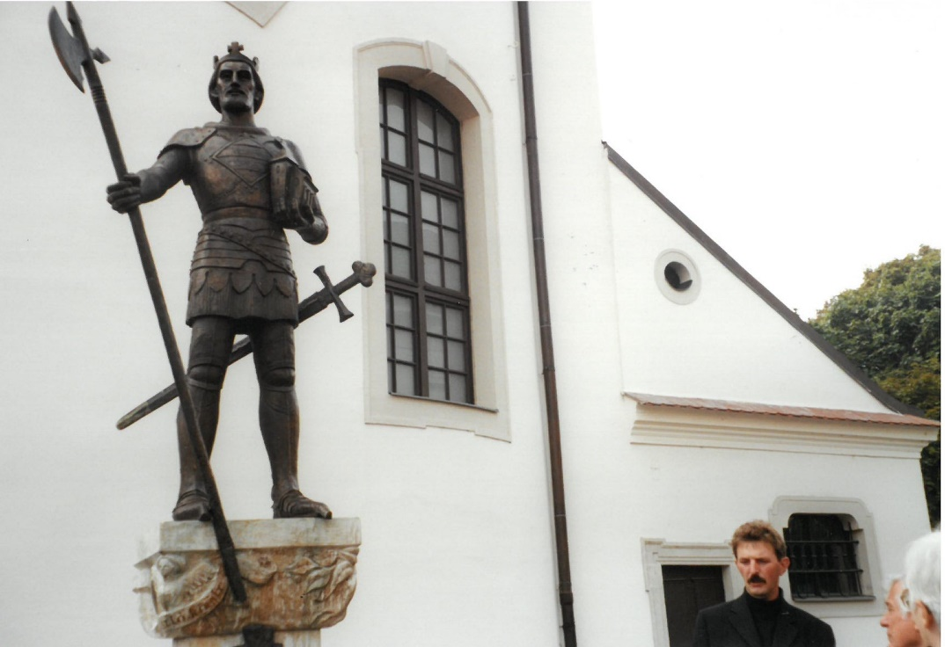

Slide 32
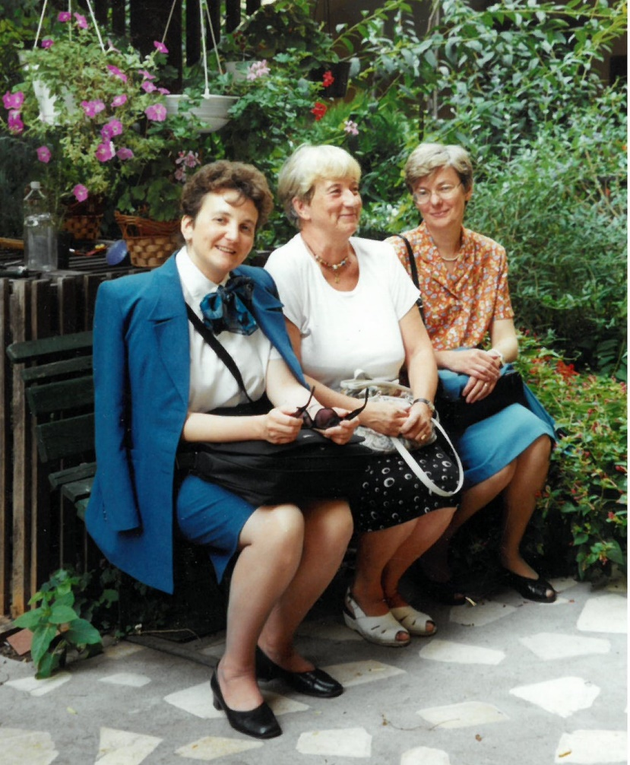
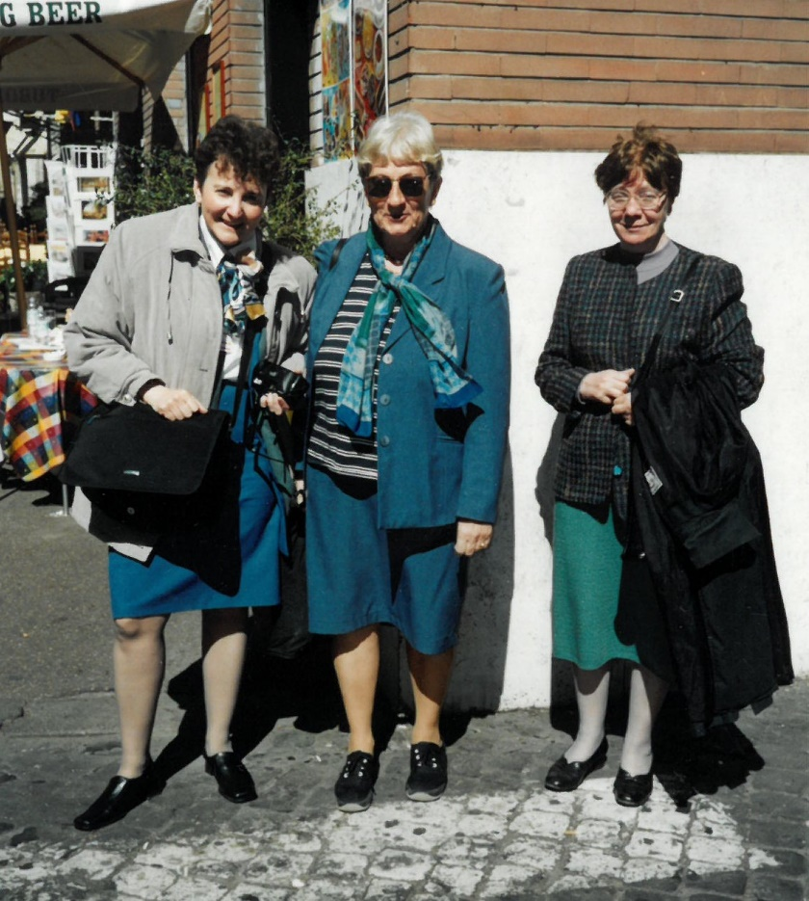

Slide 33
2001 2001. március 28. szakmai nap az állományvédelemről: Az állományvédelem a rendőr, a restaurátor és a biztonságtechnikai szakember szemével címmel állományvédelem a bűnelkövetés és bűnüldözés szempontjából, a preventív védelemtől a restauráltatáson át a biztonságtechnikai kérdésekig

Slide 34
2001 a Szervezeti és Működési Szabályzatok elkészíttetése a könyvtárak meglátogatása alaptevékenység folytatása: az OKGYK szakmai és felügyeleti szervként működik az egyházi könyvtárak segítségére

Slide 35
2001 a THECA internetes adatbázis tökéletesítése, és továbbfejlesztése régi könyvekre az ORBIS program bevezetésének szorgalmazása szélesebb körben az ORBIS fejlesztése (folyóirat-nyilvántartás, kölcsönzés) az OKGYK honlapjának elkészítése

Slide 36
2001 A plébániai könyvtárak feltérképezése, nyilvántartása, begyűjtése, mentése (egyházmegyei könyvtárak feladata, az ordináriusok támogatásával, az OSZK segítségével, régikönyves könyvtárszakos hallgatókkal, pályázati támogatások felkutatása, lobbizás )

Slide 37
2002 folytatódott az Országos Katolikus Központ alaptevékenysége: szakmai és felügyeleti szervként az egyházi könyvtárak munkájának segítése.

Slide 38
2002 szakmai konzultációk az ORBIS programmal és a THECA adatbázissal kapcsolatban 1. október eleje: OKGYK: konzultáció az Orbis programot használó kollégák szűkebb körében; tapasztalatok, teendők, a THECA internetes adatbázis jövője 2. október vége: Pannonhalma: szélesebb körben gondoltuk át a teendőket 3. december eleje: OKGYK: találkozó az ORBIS és THECA fejlesztőivel a hatékonyabb számítógépes feldolgozás és az internetes adatszolgáltatást érdekében

Slide 39
2002 újabb csatlakozók az ORBIS- használók köréhez 2002-re minden egyházi könyvtár használ valamilyen programot – zöme az ORBIS-t a THECA internetes adatbázis további sorsa: egyelőre maradjon ám feltétlenül szükséges az adatbázis bővítése, javítása, frissítése

Slide 40
2002 szakmai kirándulás a Pannonhalmi Főapátságba részvétel a különböző szakmai szervezetek rendezvényein EKE - Pannonhalma - Régi és új - Az egyházi könyvtárak szerepe és feladata az információs társadalomban címmel. IKSZ (Informatikai és Könyvtári Szövetség), MKE (Magyar Könyvtárosok Egyesülete), az OSZK és egyéb szakmai szervezetek rendezvényein.

Slide 41
2003 alaptevékenység folytatása szakmai és felügyeleti szervként az egyházi könyvtárak segítése részvétel a különböző szakmai szervezetek rendezvényein, szoros együttműködés az EKE-vel „terepbejárás”: az egyházi könyvtárak látogatása az SZMSZ és a munkaköri leírások elkészítésének szorgalmazása (a fenntartók és könyvtárosok meggyőzése arról, hogy az SZMSZ nem korlátozza, hanem segíti a munkájukat)

Slide 42
2003 az internetes adatbázis tökéletesítése, bővítése, továbbfejlesztése a speciális gyűjteményeket feldolgozó adatbázisok ( anyakönyvek, folyóiratok) széles körű (el)terjesztése kölcsönzések számítógépes nyilvántartásának szorgalmazása

Slide 43
2003 Szakmai napok: 2000 őszén, 2001 tavaszán, 2002 őszén 2003-ban felmerült egy továbbképzés gondolata, havonta egy alkalommal, ahol elsősorban az Orbis program használatával a Theca adatbázissal, az egységes számítógépes katalogizálással kapcsolatos kérdésekről szóltunk – 2003 március - június

Slide 44
2003 továbbképzések-konzultációk témái (1) rendszergazda nélkül - ORBIS adatbázis mentése, másolása, gondozása a THECA bővítése. Adatok szolgáltatása, átadása – a leggyakoribb hibák, egységesítés egységes katalogizálás. A leggyakoribb katalogizálási problémák – konkrét példák alapján Szabványok, nevek, tárgyszó…

Slide 45
2003 továbbképzések-konzultációk témái (2) speciális adatbázisok (folyóiratok-anyakönyvek- „helyismereti gyűjtemények” ) az ORBIS kölcsönzőmodulja korszerű tájékozódási, tájékoztatási eszközök, információforrások. A Vatikáni Könyvtár adatbázisa

Slide 46
2003 szakszerűbb munka - a tudatos szerzeményezés - számítógépes feldolgozás - az olvasó-, kutató- és referensz szolgálat élénkítése - a nyilvánosság vállalása - szakképzett, fiatal kollégák foglalkoztatása - részvétel a szervezett továbbképzéseken (2003-ban pl. régi könyves tanfolyam, és könyvtári minőségmenedzsment)

Slide 47
2004 –től EKE-OKGYK összekapcsolódik - 2002 EKE levelezőlista 2003 EKE honlap - 2002 MOKKA-R - 2003 RMNYT III. kötete - 2003 nemzeti kulturális vagyon felmérése ( állományvédelem és digitalizálás) - 2003-tól jelenlét a szaksajtóban

Slide 48
2004 - 2000 rendelet szervezett továbbképzések – 2004-től egyháziak is - EKE- szakmai munkacsoportok ( PR, folyóirat, szoftveres, digitalizálós) - bekapcsolódás országos szakmai projektekbe: szakmai kerekasztal, szakmai anyagok készítése, véleményezése, jogszabályok véleményezése - szakmai programok év közben és az éves találkozón az EKE szervezésében

Slide 49
az egyik legfontosabb feladat: elektronikus feltárás 1990-es évek közepe: számítógépes katalogizálás 2000 2002-től szoftverváltás gondolata – integrált rendszerre 2003 végén a THECA frissítése, bővítése – 2004-ben valósult meg ekkorra minden egyházi könyvtár használ valamilyen programot: ORBIS CORVINA TINLIB SZIRÉN

Slide 50
2004 szoftverváltás gondolata 2005 EKE – széles körű konzultáció a szoftverváltásról (Sapientia Hittudományi Főiskola Könyvtára:
március: Bemutató: Corvina program
június: Informatikai fejlesztés és közös katalogizálás az egyházi könyvtárakban
október: Könyvtári rendszerek az egyházi könyvtárakban” szoftver-bemutató (Corvina, HunTéka, Szikla)
ORBIS CORVINA CORVINA TINLIB HUNTÉKA SZIRÉN SZIKLA
2006 pályázati támogatás – ORBIS - CORVINA 2010 (2009) UNITAS

Slide 51
EKE szervezte szakmai napok, konferenciák 2005-ben:
szakmai nap: „Állományvédelem a rendőr, a biztonságtechnikai szakember, a restaurátor és a könyvtáros szemszögéből”
Az EKE éves összejövetele - Csurgó
konferencia: „A tudás gyökere keserű, gyümölcse penig gyönyörűséges” (Apáczai Csere János) - (Egyházi felsőoktatási és iskolai könyvtárak régen és ma)
szakmai nap a közgyűléshez kapcsolódóan – a munkacsoportok
(folyóiratos, szoftveres, PR-os, digitalizálós), „ad hoc” társulások
(állományvédelem, szoftverváltás) és az elnökség beszámolója
az éves munkáról
Szomszédolás

Slide 52
Az EKE szervezte szakmai napok, konferenciák 2006-ban:
szakmai nap: „Az antikváriumok világa az antikvárius, a könyvgyűjtő és a könyvtáros szemével”
szakmai nap: „Pályázatok a pályáztató, a kuratóriumi tag (elbíráló) és a pályázatíró könyvtáros szemszögéből”
Az EKE 2006. évi összejövetele - Szeged
- konferencia: „A jövő korszerű könyvtárai: modernizálás műemléki környezetben, könyvtárépítés, könyvtártechnológia”
- szakmai nap: Vallási és kulturális turizmus, ismeretterjesztés XXI. századi „kihívások”
Szomszédolás
Vendégünk

Slide 53
Az EKE szervezte szakmai napok, konferenciák 2007-ben
Szakmai továbbképzések:
„…holtig megőrzött tanulási vágy nélkül jó könyvtáros el sem képzelhető”. (Dávid Antal) „Régi könyves” szakmai továbbképzés (nemcsak egyházi) könyvtárosoknak - helyszín: OSZK-2x1 nap
„Digitalizálás: Miért? Mit? Hogyan? Mivel?” helyszín: OKGYK 2x1 nap
Szomszédolás
Az EKE 2007. évi összejövetele – Szombathely
Konferencia: „Műhelymunka egyházi könyvtárakban (Különleges gyűjteményeink megismertetésének lehetőségei a szakmai és a nagyközönséggel - Feltárás - népszerűsítés - kiadványok - előadások)”
Szakmai nap: „Kultúra – kultusz - hagyomány – őrzés”

Slide 54
2007 - az OKGYK által szervezett szakmai nap:
Esélyteremtés, esélyegyenlőség (műemléki) könyvtári környezetben
Akadálymentesítés - esélyteremtés a mozgáskorlátozott, a könyvtáros, a jogi szabályozó, a műemlékvédelmi szakember és az építész szemszögéből”

Slide 55
2006 és 2012 között egyházi könyvtárak szakfelügyelete (alap és minőségügyi vizsgálat) 2014 és 2017 között nyilvános könyvtárak – köztük nyilvános egyháziak - szakértői vizsgálata 2018-ban Minősített Könyvtár cím, Könyvtári Minőségi díj elnyerésére irányuló szakértői vizsgálat az egyházi könyvtárak élő és elismert tagjai a magyar könyvtári hálózatnak, rendszernek

Slide 56
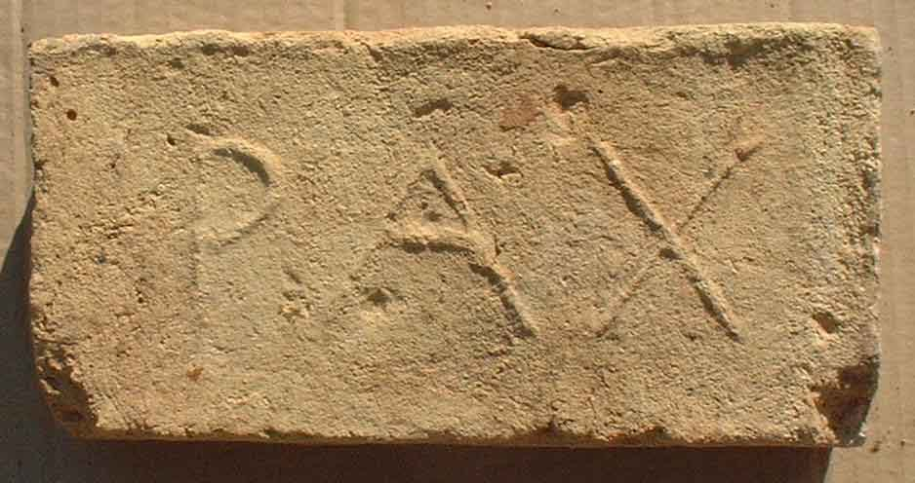
Amennyiben rajtatok áll, éljetek minden emberrel békességben. (Róm 12,18) (Zsolt 34, 15b)
Szent Benedek Regulája prológusában: Keresd a békét és járj utána!

Slide 57
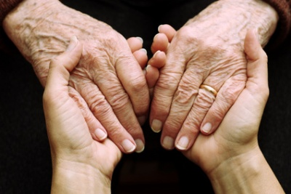
Hordozzátok egymás terhét, s így teljesíteni fogjátok Krisztus törvényét. … Ne fáradjunk bele a jótettekbe, mert ha bele nem fáradunk, annak idején aratni is fogunk. (Gal 6, 2. 9)

Slide 58
50 éves az Országos Katolikus Gyűjteményi Központ 2019. október 15.
Köszönöm a figyelmet!
Ásványi Ilona – asvanyi.ilona@osb.hu
Pannonhalmi Főapátsági Könyvtár – Egyházi Könyvtárak Egyesülése

